Slide 1
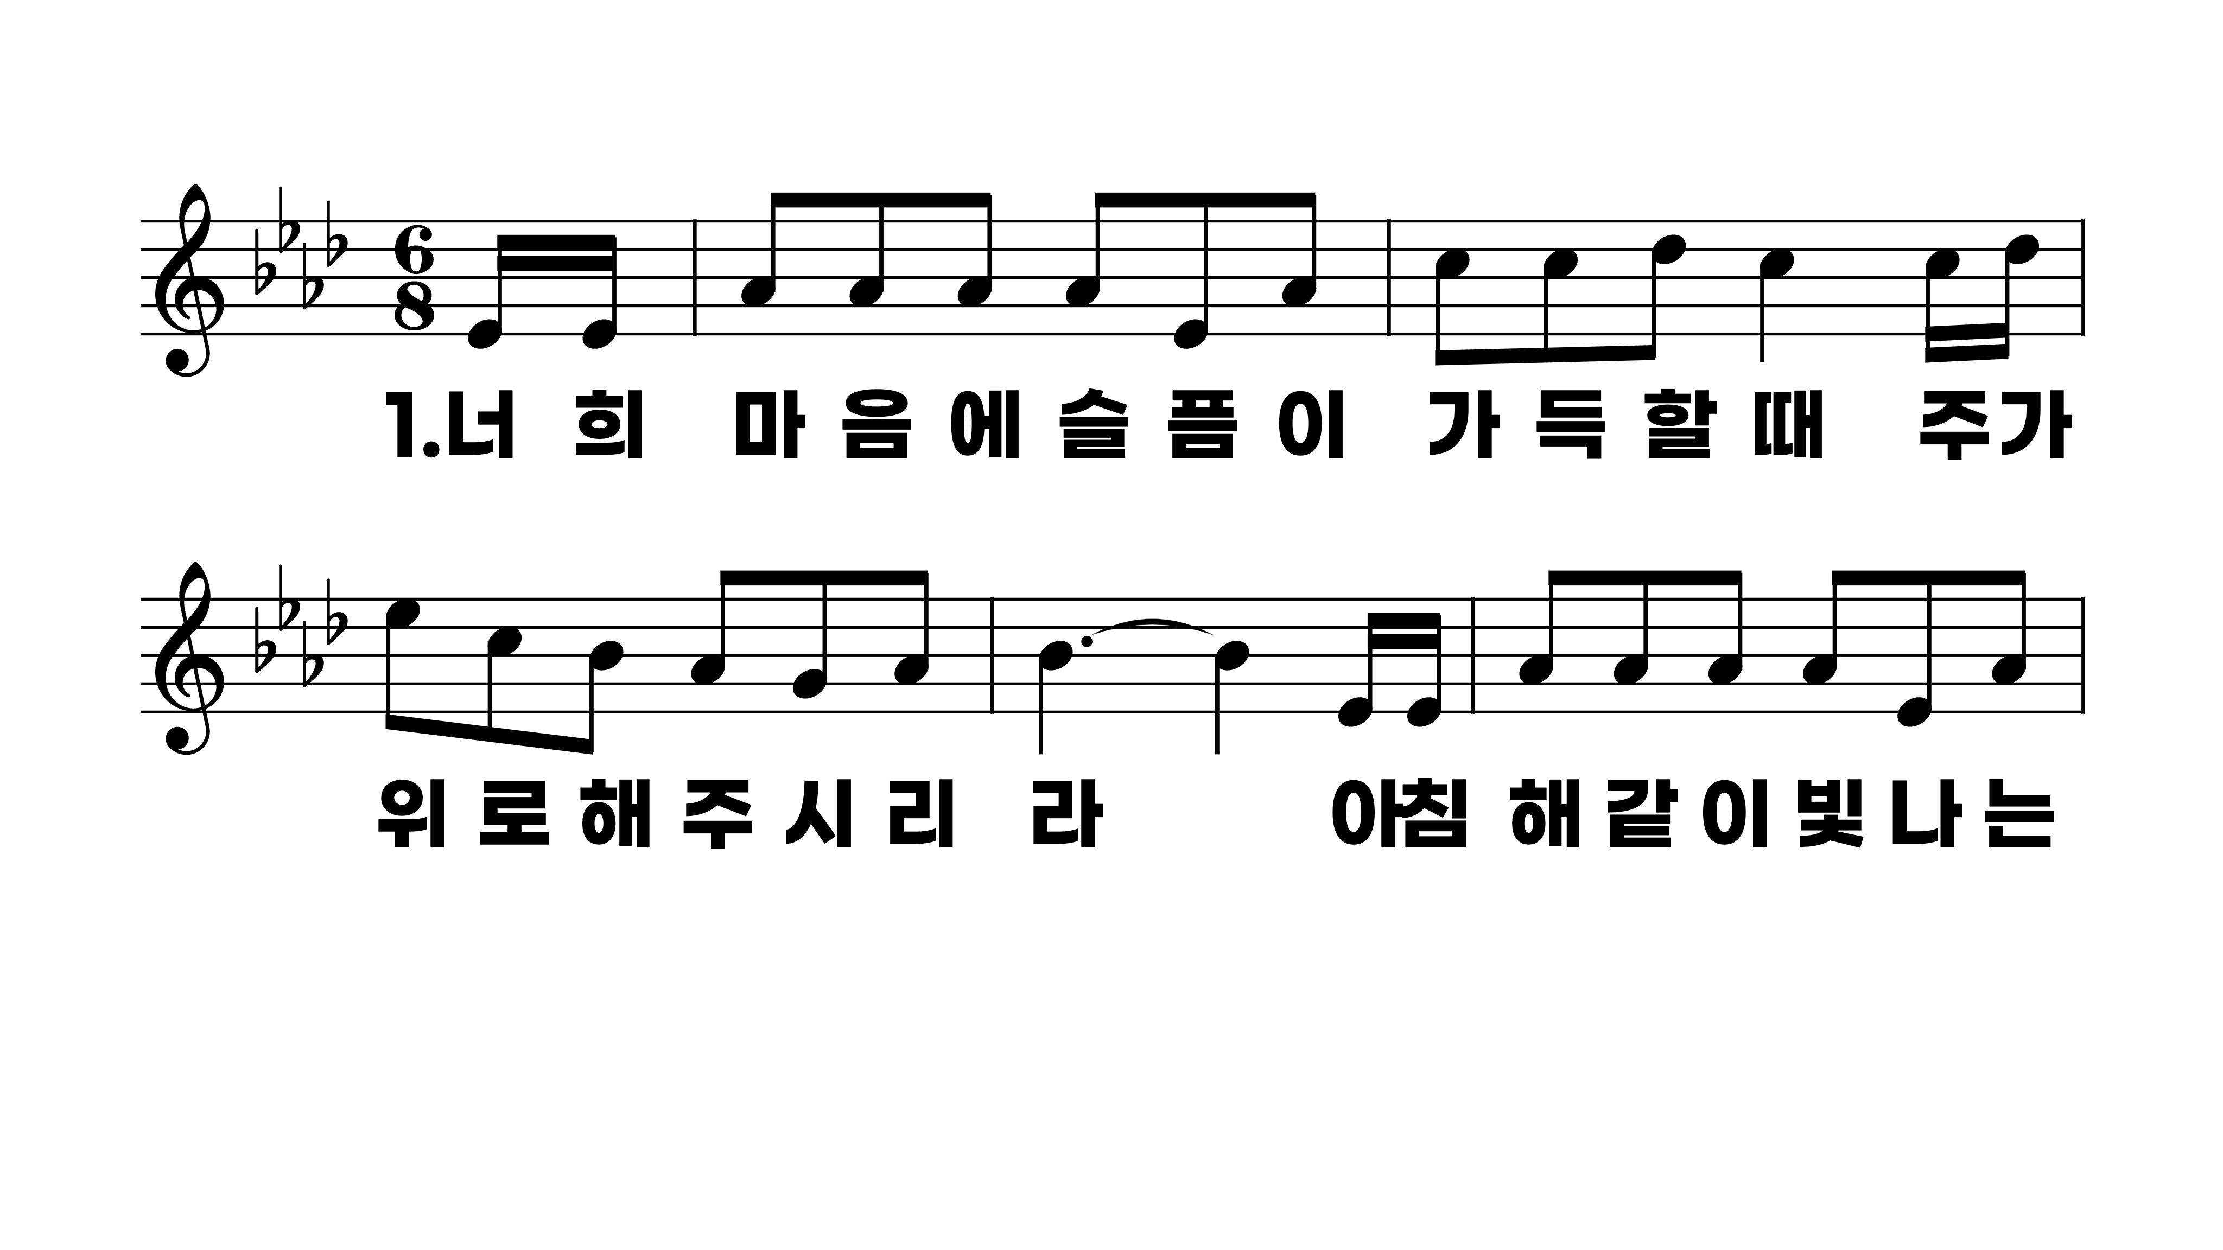
458장 너희 마음에 슬픔이 가득할 때
1.너희마음에
2.때를따라서
3.네가맡은일

Slide 2
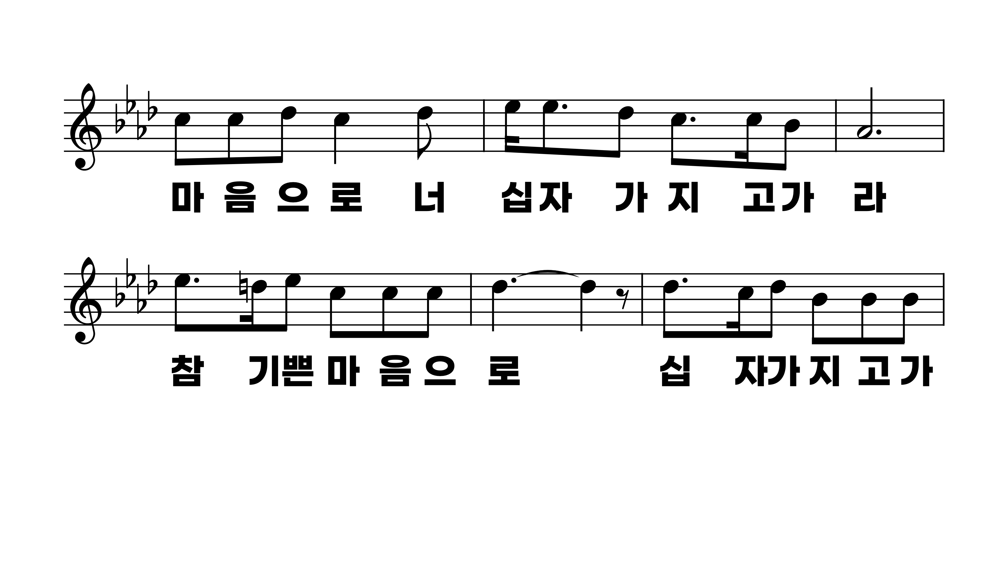
458장 너희 마음에 슬픔이 가득할 때
1.너희마음에
2.때를따라서
3.네가맡은일

Slide 3
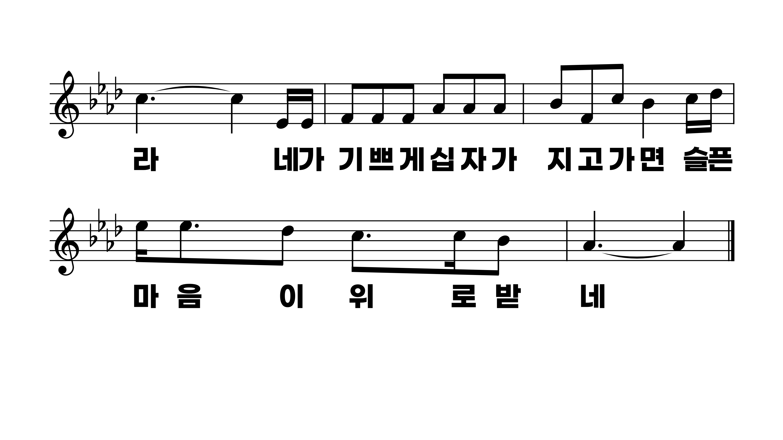
458장 너희 마음에 슬픔이 가득할 때
1.너희마음에
2.때를따라서
3.네가맡은일

Slide 4
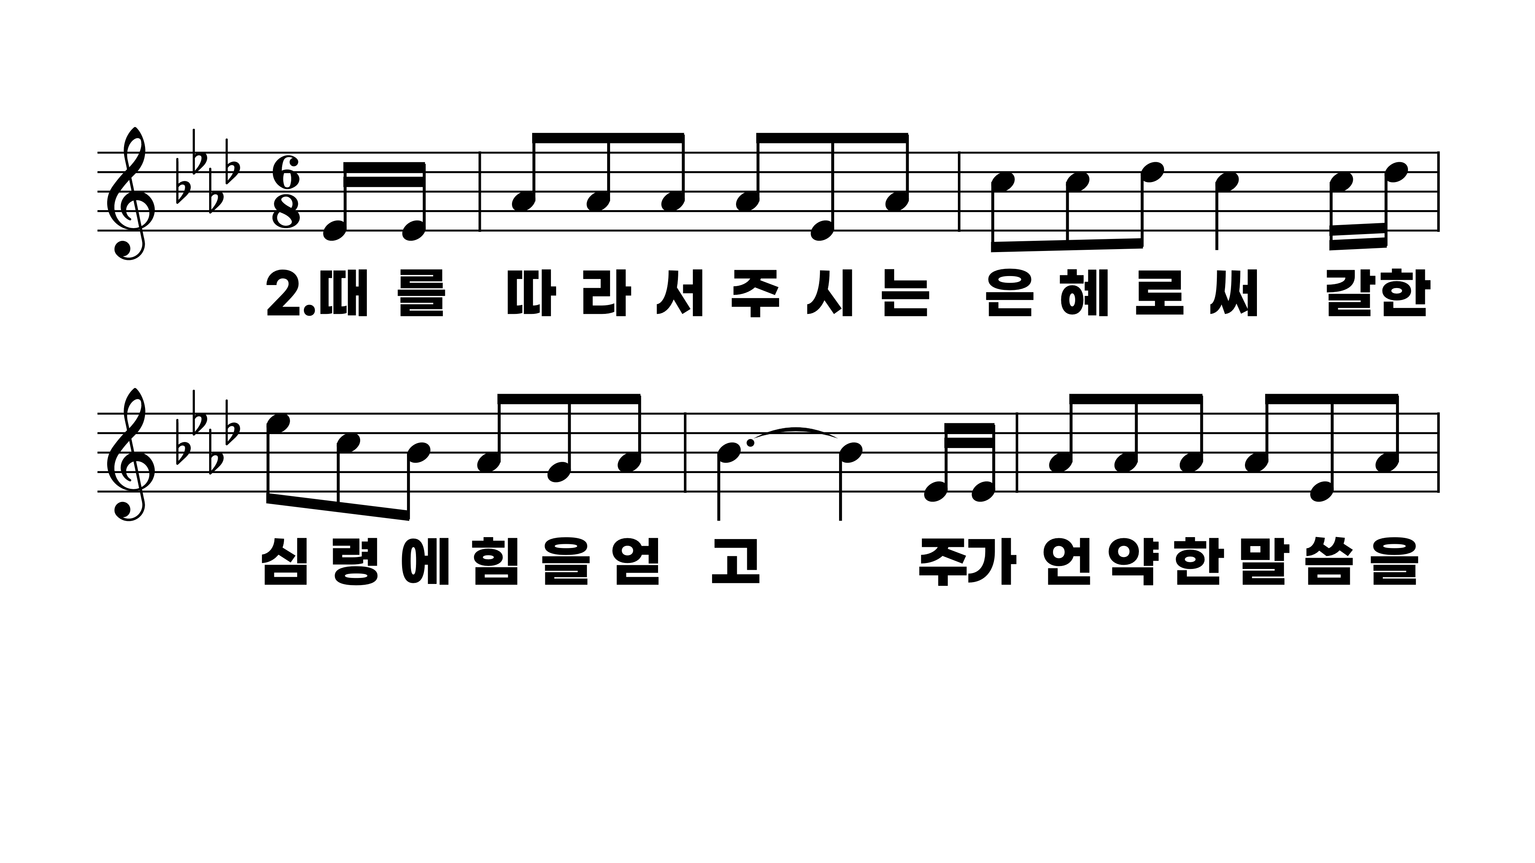
458장 너희 마음에 슬픔이 가득할 때
1.너희마음에
2.때를따라서
3.네가맡은일

Slide 5
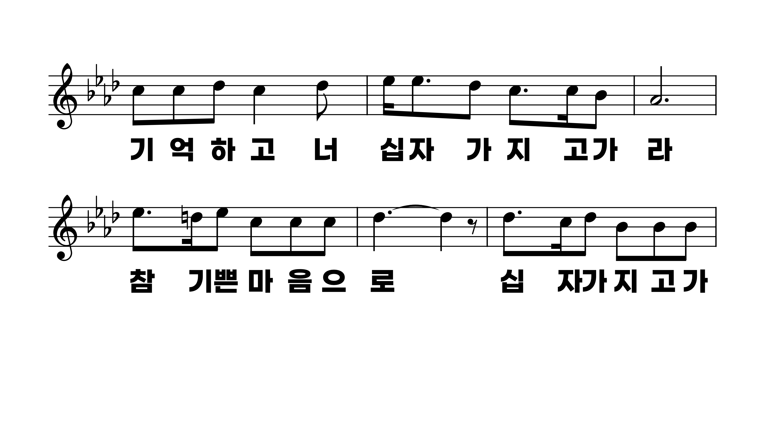
458장 너희 마음에 슬픔이 가득할 때
1.너희마음에
2.때를따라서
3.네가맡은일

Slide 6
458장 너희 마음에 슬픔이 가득할 때
1.너희마음에
2.때를따라서
3.네가맡은일

Slide 7
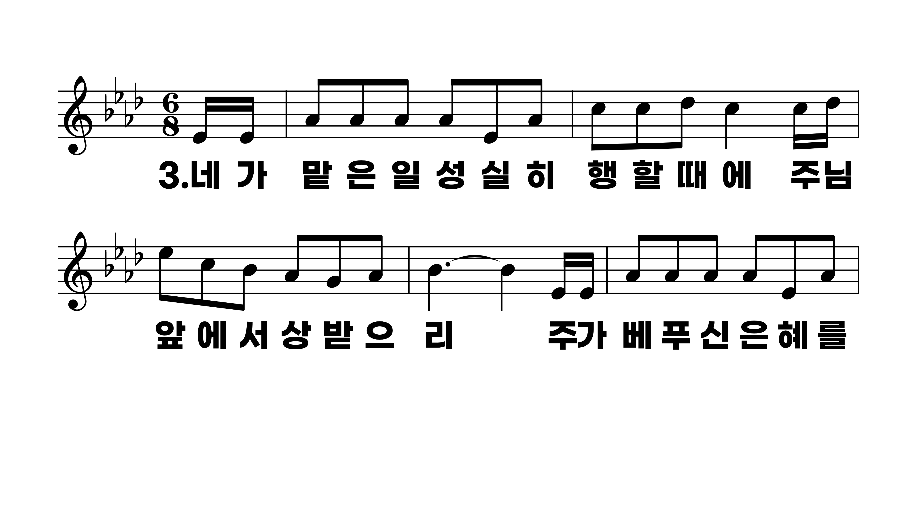
458장 너희 마음에 슬픔이 가득할 때
1.너희마음에
2.때를따라서
3.네가맡은일

Slide 8
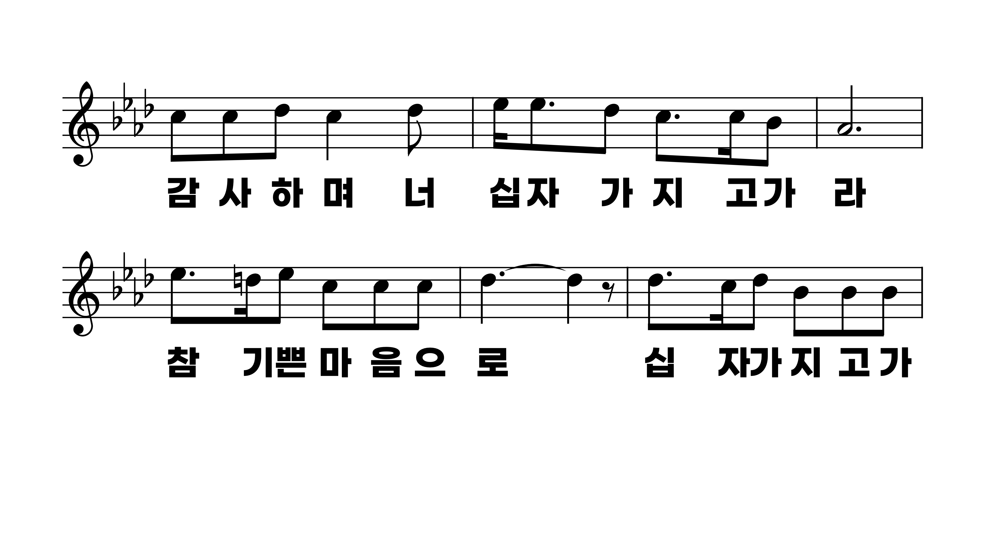
458장 너희 마음에 슬픔이 가득할 때
1.너희마음에
2.때를따라서
3.네가맡은일

Slide 9
458장 너희 마음에 슬픔이 가득할 때
1.너희마음에
2.때를따라서
3.네가맡은일

